Slide 1
PC UI on Smart Scale
5/10/2017

Slide 2
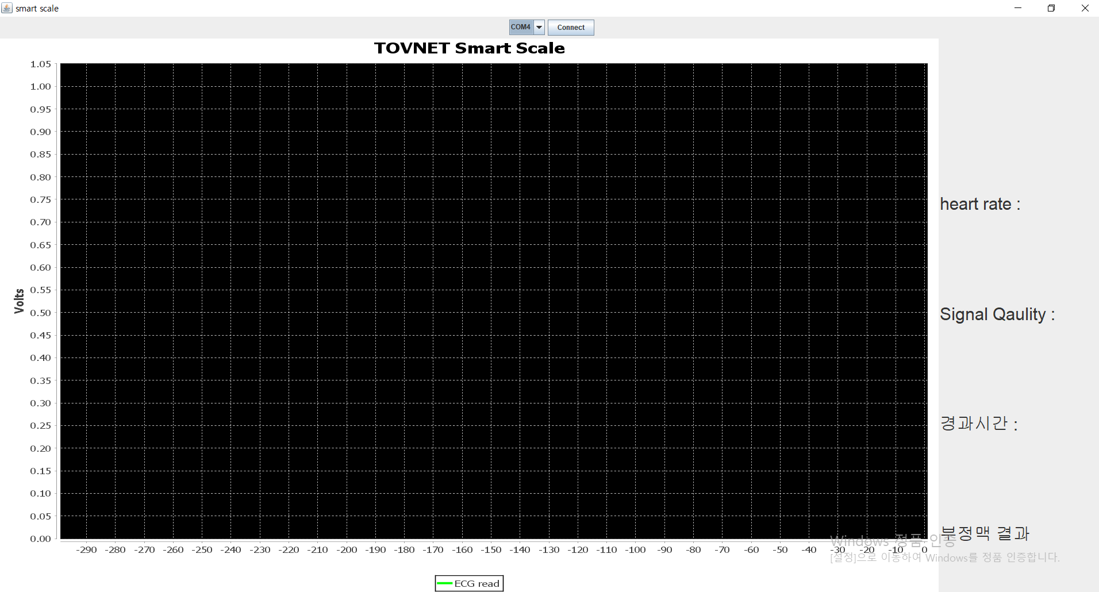
메인화면

Slide 3
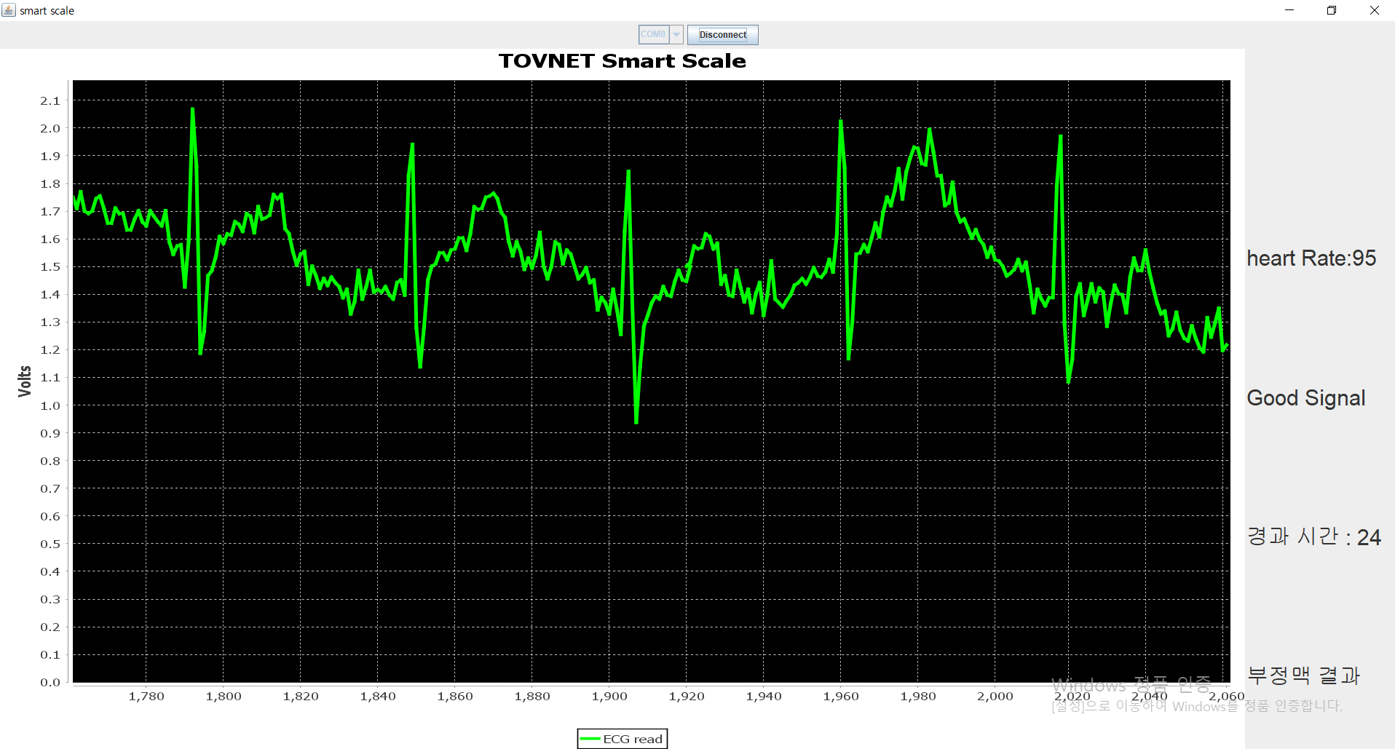
메인화면
연결 버튼 클릭
측정화면

Slide 4
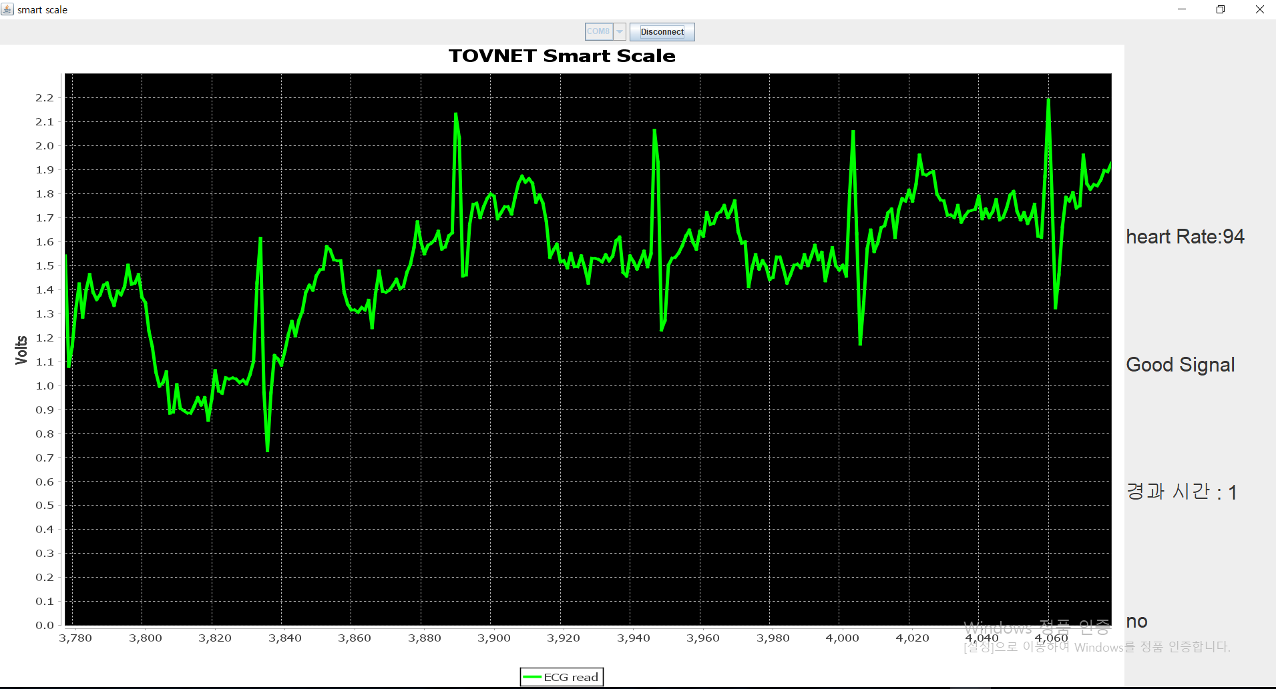
측정화면
부정맥 결과
50초 후 부정맥 결과 출력

Slide 5
목표 UI
5/10/2017

Slide 6



측정시작 버튼을
이미지 버튼으로 대체
포트
Smart Scale
Ready!
경과
시간
80
몸무게
80
80kg
로딩 이미지 – gif 파일
배경색 - RGB(34, 202, 229)
글씨체 – 210 맨발의 청춘 B, 그림자
측정 화면
글씨체 – 210 맨발의 청춘 L

Slide 7
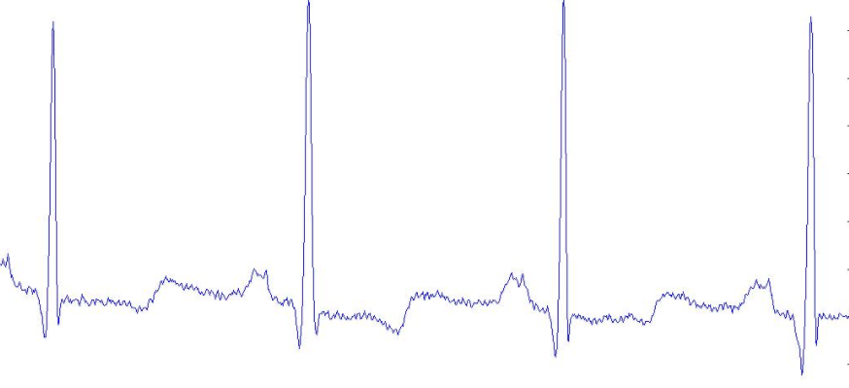

포트
포트
Ready!
심박수
80
심박수
80
몸무게
80
몸무게
80
Good Signal
측정 화면
측정 화면
진단 중 - gif파일(진단로딩)
진단 후 없어져야 함

Slide 8

포트
포트
심박수
80
심박수
80
몸무게
80
몸무게
80
Good Signal
Bad Signal
정상입니다
부정맥 발견!
측정 화면
부정맥 결과

